Slide 1

Technologie webowe dla początkujących
ZAJĘCIA NR 7
Mikołaj szumigalski
m.szumigalski@op.pl

Slide 2
Selektory Elementów
E F potomek
E > F dziecko
E + F brat
E ~ F element poprzedzany

Slide 3
SELEKTORY PSEUDOELEMENTÓW
P:first-line
P:first-letter
E:before
E:after

Slide 4
SELEKTORY PSEUDOKLAS
E:nth-child(n)
E:nth-last-child(n)
E:nth-of-type(n)
E:nth-last-of-type(n)
E:first-child
E:last-child
E:active
E:hover
E:focus
E:checked
E:link
E:visited

Slide 5
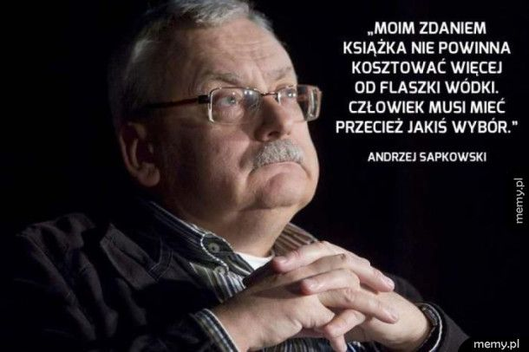
DOBRA, SPADAĆ

